Slide 1
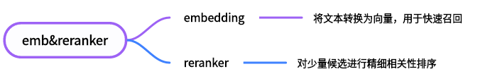

Slide 2
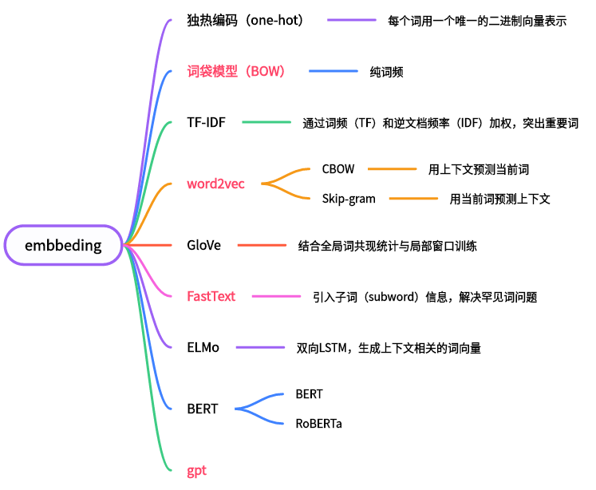

Slide 3
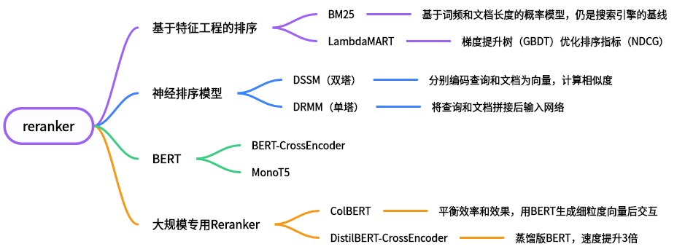
推荐网课：（了解就行）
https://space.bilibili.com/81480422/lists/74798?type=season

Slide 4
为什么需要embedding和reranker呢？直接用LLM不行吗？
一般公司里面或者你自己用到内部数据时，有两种方式让大模型看懂这些内部数据，一种是微调大模型，另一种是rag，前者需要很多的钱，适合固定不变的信息，后者要的资源更少，适合随时间变化快的信息。那么如果是对于rag的情况，我们是需要建立一个外部知识库的，那么如果在知识库中选取最关键的相关信息输送给LLM呢，那么就需要embedding和reranker模型。
如果直接把外部知识库一股脑的输送给LLM，而不经过emb和reranker的话，那么LLM一次性接受过多的数据会上下文窗口不够用或者产生大模型幻觉，所以我们需要缩小输送给LLM的知识范围，让LLM能够聚焦在最重要的知识上，从而给出用户满意的答案。

Slide 5
embedding和reranker任何适合都需要结合LLM吗？
单纯的检索和排序就不需要用到LLM，如果是让模型输出一些结构化结果，或者是让模型美化答案等等，那么就需要用LLM

Slide 6
请自己想想我们之前用到的tokenizer和现在的embedding有什么区别，不都是把文字变成高维表示吗？

Slide 7
请自己想想我们之前用到的tokenizer和现在的embedding有什么区别，不都是把文字变成高维表示吗？
Tokenizer只是单纯把文字放到高维空间，embedding不仅把文字放到高维空间，还给出相似度

Slide 8
embedding和reranker的关系是什么？
Embedding（粗选）→ Reranker（精选）→ 大模型（加工）​

